Slide 1
Módulo 5 Objetos y variables primitivas
Informática II

Slide 2
Representación de Información
Variables primitivas
int
char
boolean
double
etc
Objetos / Variables de tipo Referencia
String
Arreglos
Objetos

Slide 3
Valores iniciales de las variables
byte var1; // initial value = 0
short var2; // initial value = 0
int var3; // initial value = 0
long var4; // initial value = 0L
float var5; // initial value = 0.0f
double var6; // initial value = 0.0d
char var7; // initial value = '\u0000'
Object var8; // initial value = null
String var9; // initial value = null
int[] var10; // initial value = null
boolean flg; // initial value = false

Slide 4
Variables de tipo Referencia
Todas las variables de tipo referencia (Objetos, arreglos, Strings) comienzan con un valor inicial de null.
¿Qué es null?
null implica que el objeto todavía no contiene información.

Slide 5
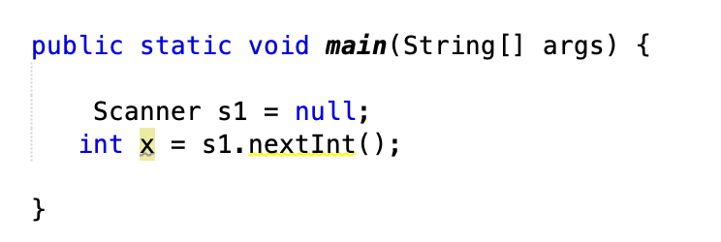
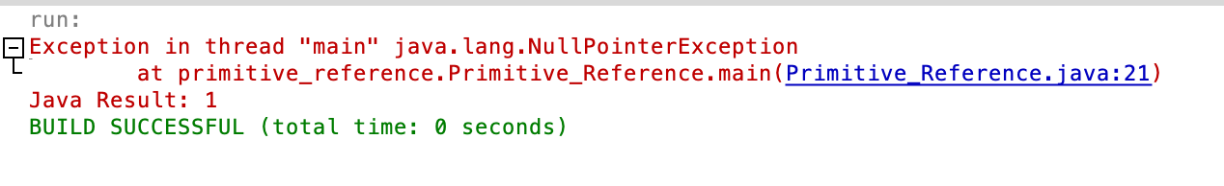
Variables de tipo referencia
A cualquier variable de tipo referencia se le puede hacer una asignación del valor null para indicar que la referencia aún no está inicializada.
Si intentamos acceder a algún método o variable de un objeto no inicializado, se generará la excepción NullPointerException.

Slide 6
byte var1;
short var2;
int var3;
String var9;
int[] var10;
Object var11;
var1 = 10;
var2 = 3;
var3 = 17;
var9 = "Hola";

Slide 7
var10 = new int[3];
var11 = new Object();

Slide 8
La diferencia entre una variable primitiva y una variable de tipo referencia es la manera en la que se almacena la información.
Las variables primitivas almacenan directamente la información (y tiene un tamaño predefinido)
Las variables de tipo referencia almacenan un apuntador a la localidad de memoria en donde se almacenará la información, y tienen un tamaño idefinido hasta la ejecución.

Slide 9

“Null references were created in 1964 - how much have they cost? (...)
This has led to innumerable errors, vulnerabilities, and system crashes, which have probably caused a billion dollars of pain and damage in the last forty years.”
Sir Charles Anthony Richard Hoare

Slide 10
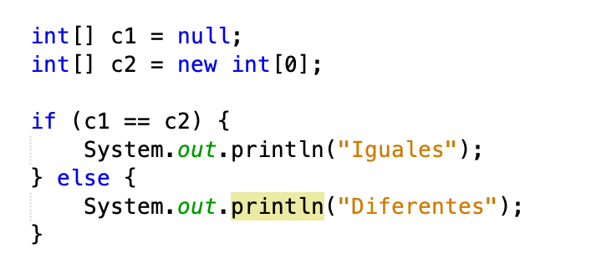
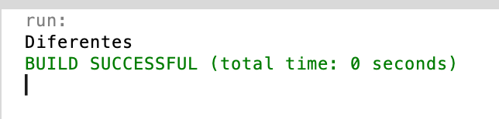
Variables de tipo referencia
Instanciar una variable con un valor vacío es distinto a inicializarlo con un valor de tipo nulo.
null es una palabra reservada.

Slide 11
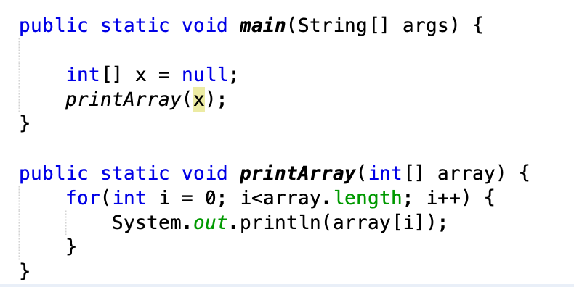
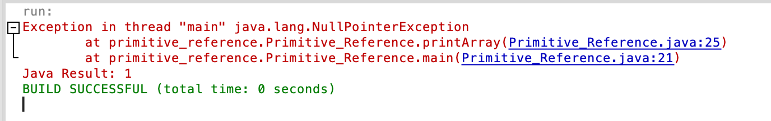
Variable de tipo referencia
Todas las variables de tipo referencia (objetos, arreglos, Strings) comienzan con un valor inicial de null.
¿Qué es null?
Null no es una dirección de memoria o un valor particular, null implica que la referencia simplemente está vacía.
Es importante implementar validaciones de este tipo cuando utilizamos métodos.
Veamos los siguientes ejemplos:
Al momento de intentar acceder a la variable length del objeto array, se levantará la excepción NullPointerException!

Slide 12
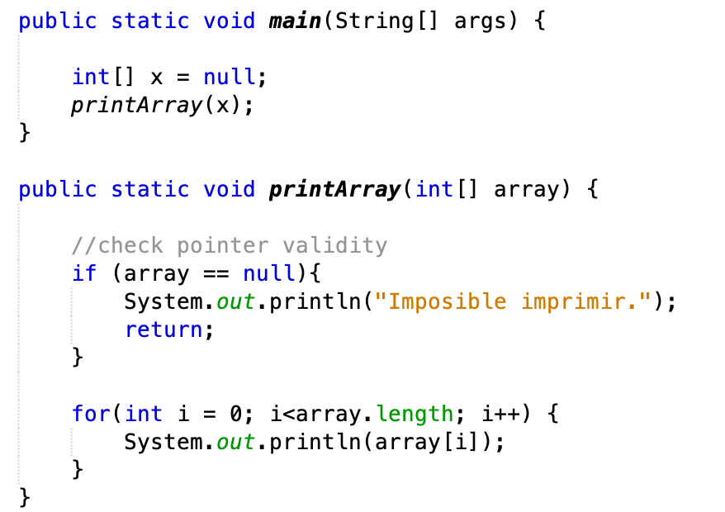
Variable de tipo referencia
¿Cómo podemos evitarlo?
Respuesta: Incluyendo una validación de la validez del arreglo recibido.
Programación a la defensiva!

Slide 13
Notación UML

Slide 14
Notación UML
El Unified Model Language es una serie de estándares con el objetivo de unificar la forma en la que se modela (y diseña) el software.

Slide 15
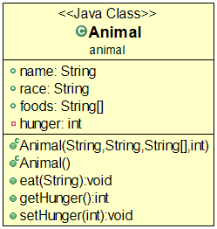
public class Animal2 {
public String name;
public String race;
public String[] foods;
private int hunger;
public Animal(String name, String race,
String[] foods, int hunger) {}
public Animal() {}
public void eat(String inputFood) {}
public int getHunger() {}
public void setHunger(int hunger) {}
}

Slide 16
Tipo de Archivo (opcional)
Nombre de la clase
Paquete (opcional)

Slide 17

Lista de los atributos
Modificador de acceso
Nombre de la variable
: (dos puntos)
Tipo de datos
Para los modificadores de acceso, se puede utilizar la nomenclatura:
+ Elementos públicos
- Elementos privados

Slide 18
Lista de métodos
Modificador de acceso
Nombre del método
Lista de parámetros de entrada
: Dos puntos
Valor de retorno
1. Cuando el método retorne un valor void, se puede omitir el valor de retorno.
2. También se puede incluir los nombres del parámetro de entrada en el formato:
nombre: tipo de datos

Slide 19
Ejercicio
Queremos representar un salón de clases de estudiantes de preparatoria.
Cada estudiante deberá poder almacenar nombre y número de estudiante.
Cada salón de clases deberá poder almacenar un arreglo con los estudiantes inscritos, y el número de salón en donde se lleva a cabo la clase.
Clase de Estudiantes

Slide 20
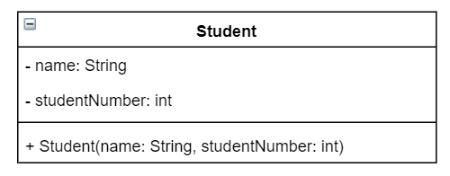
Ejercicio: Salón de Clases
Diseñamos una primera clase Student que pueda almacenar:
Nombre
Número de estudiante

Slide 21
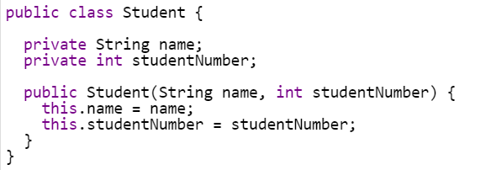
Ejercicio: Salón de Clases

Slide 22
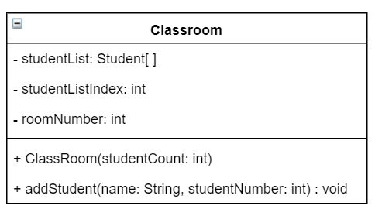
Ejercicio: Salón de Clases
Posteriormente diseñamos una segunda clase Classroom que pueda almacenar:
Lista de Estudiantes
Índice del último estudiante registrado en el arreglo
Número de salón de clases

Slide 23
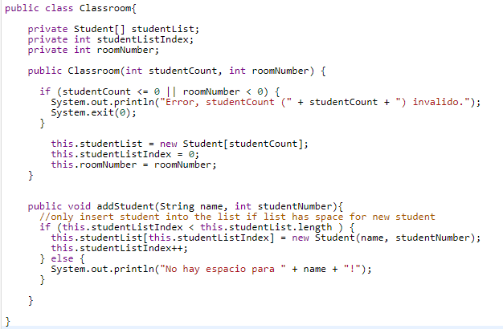
Ejercicio: Salón de Clases

Slide 24
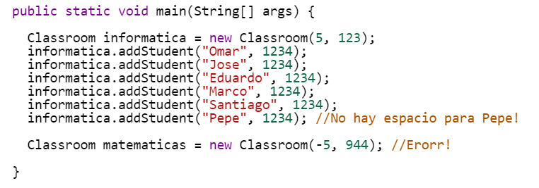

Casos de Prueba
OUTPUT

